Slide 1
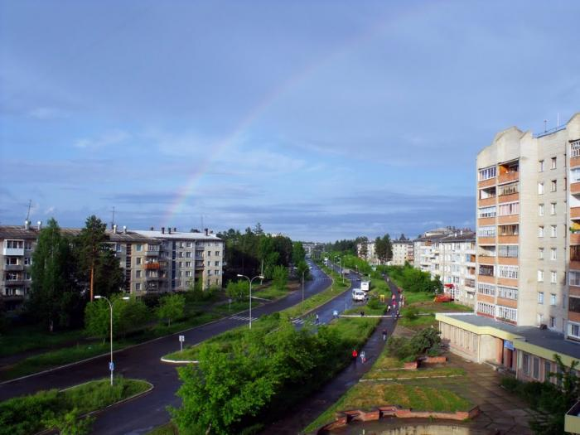


Организация и проведение рейтингового голосования на территории муниципального образования «город Саянск»

Slide 2


Slide 3

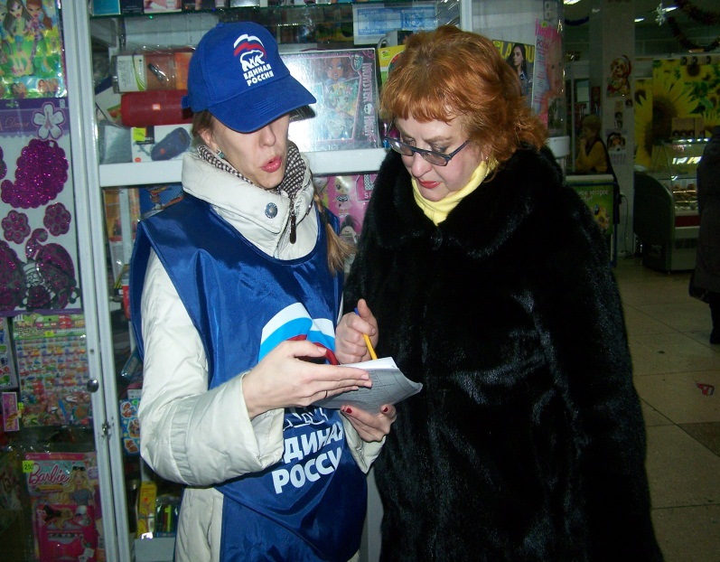
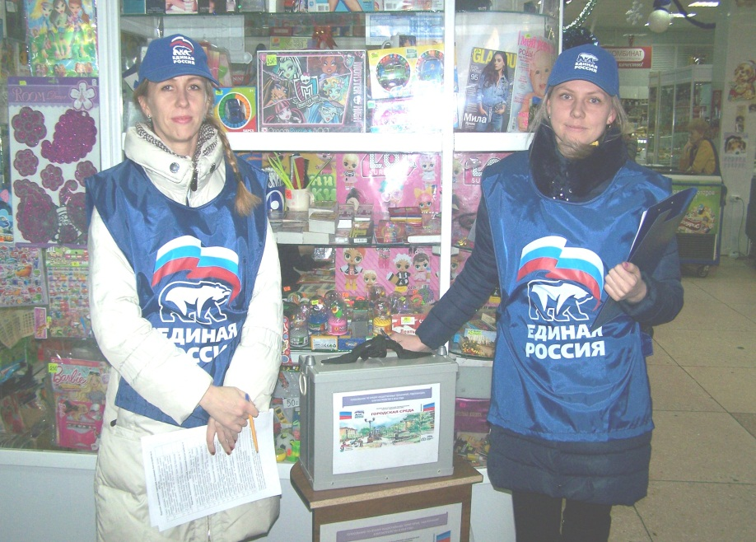
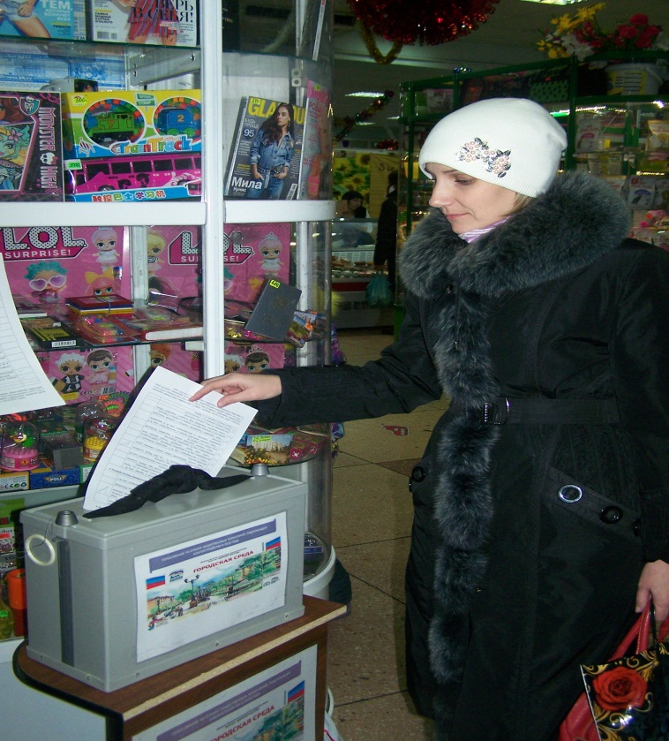
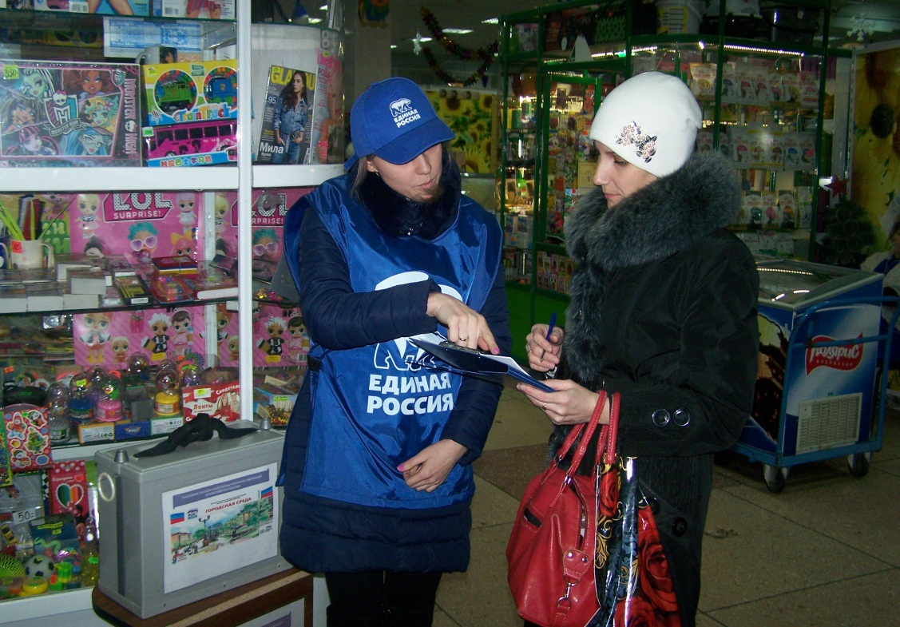
РЕЙТИНГОВОЕ ГОЛОСОВАНИЕ 18 МАРТА 2018 ГОДА
с 27 декабря 2017 года ведется приём предложений граждан по формированию перечня общественных территорий, подлежащих благоустройству в 2018 - 2019 годах

Slide 4
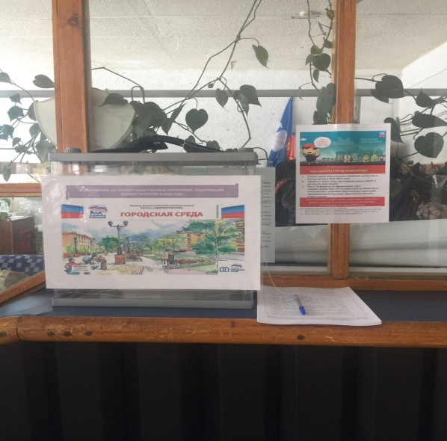
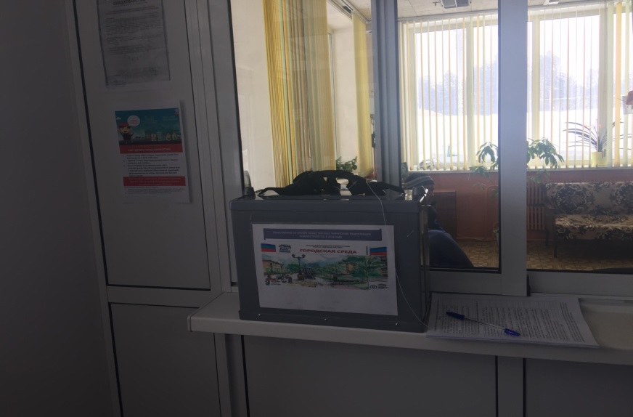
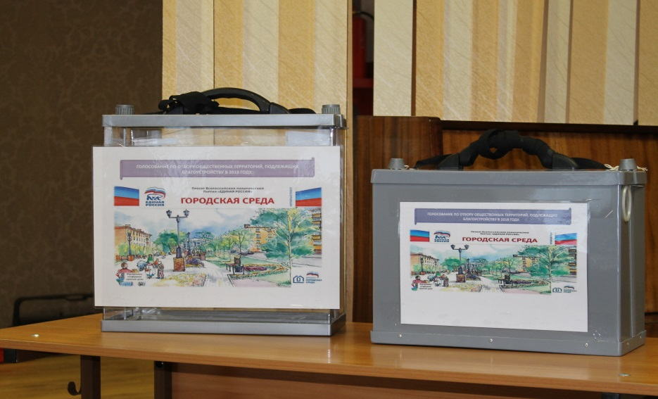
РЕЙТИНГОВОЕ ГОЛОСОВАНИЕ 18 МАРТА 2018 ГОДА
Пункты приема предложений граждан организованы по следующим адресам:
мкр. Юбилейный, д. 11 («Центральный рынок»);
мкр. Олимпийский, д. 23 («Дом спорта»);
мкр. Олимпийский, д. 24 («Мегаполис-спорт»);
мкр. Благовещенский, д. 5А («Саянская городская больница»).

Slide 5
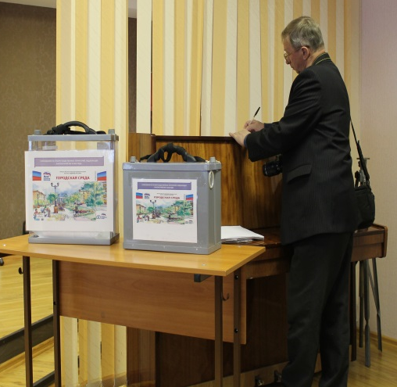
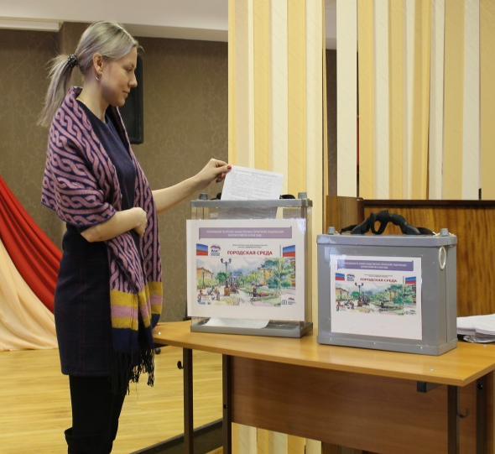
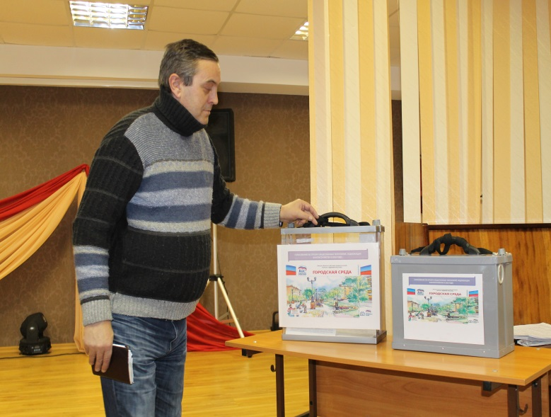
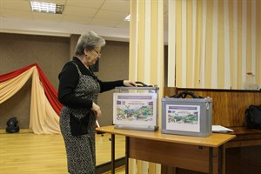
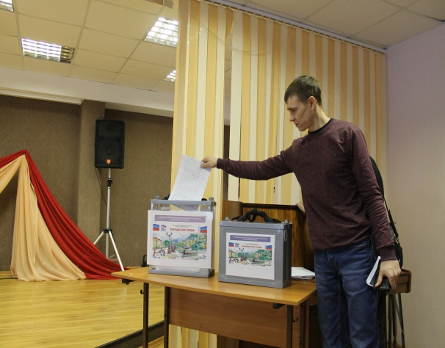
РЕЙТИНГОВОЕ ГОЛОСОВАНИЕ 18 МАРТА 2018 ГОДА
23 и 25 января 2018 года в Центре народного творчества встреча с ветеранами и
гражданами города

Slide 6
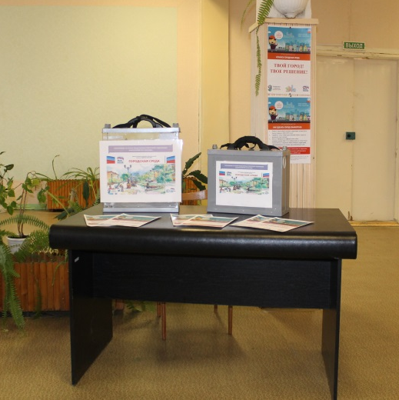
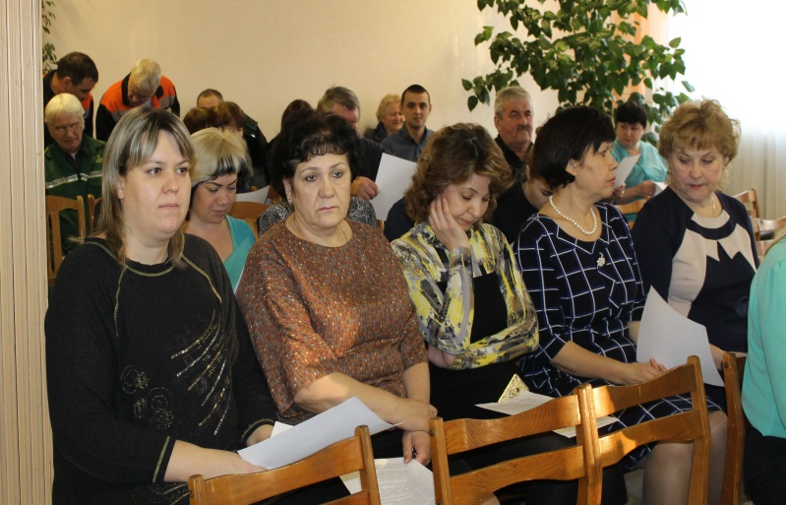
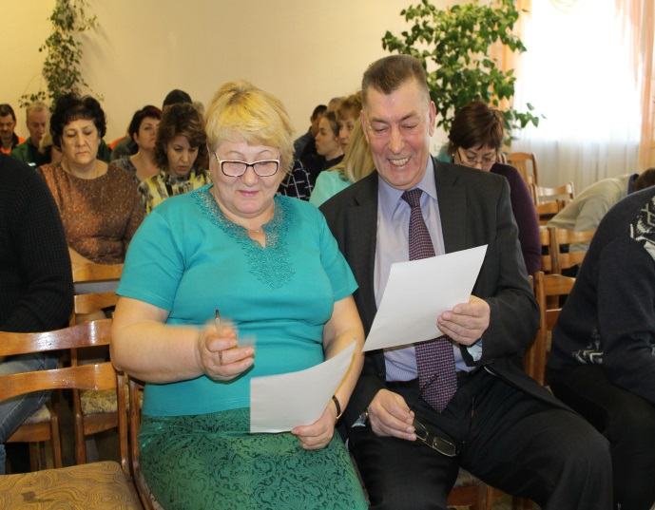
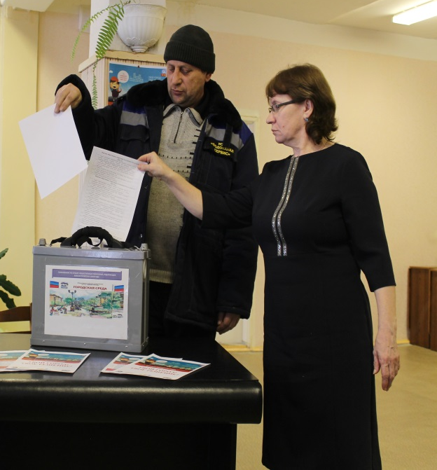
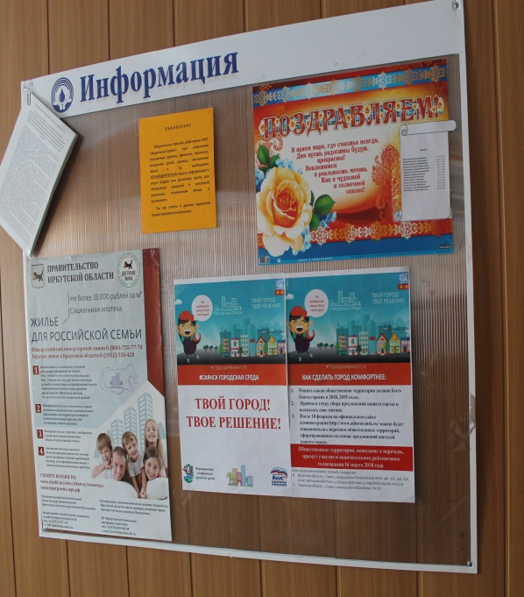
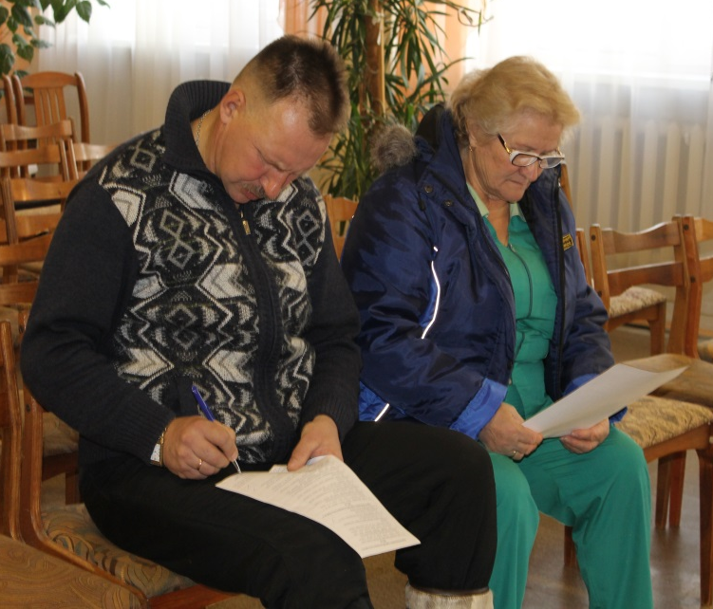
РЕЙТИНГОВОЕ ГОЛОСОВАНИЕ 18 МАРТА 2018 ГОДА
Встреча в МУП «Водоканал-Сервис»

Slide 7
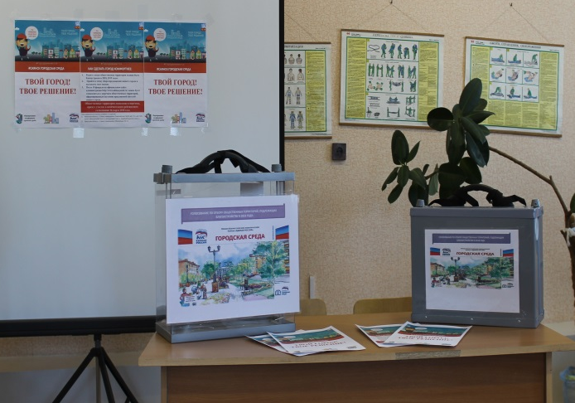
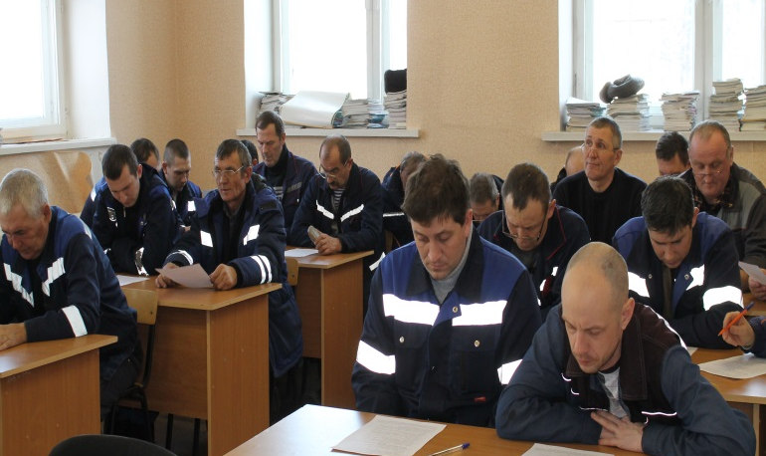
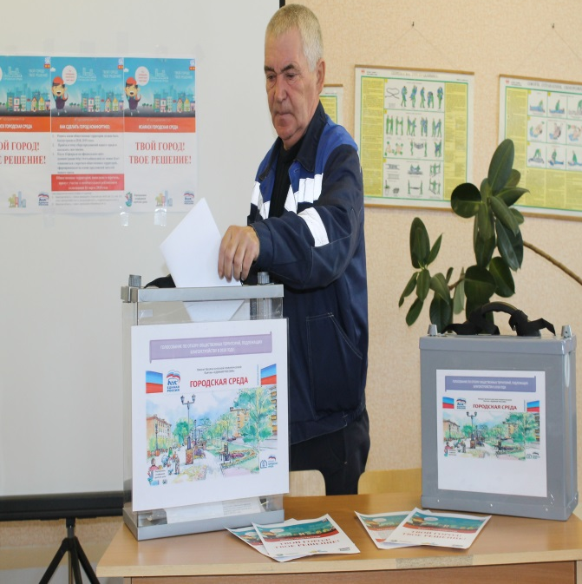
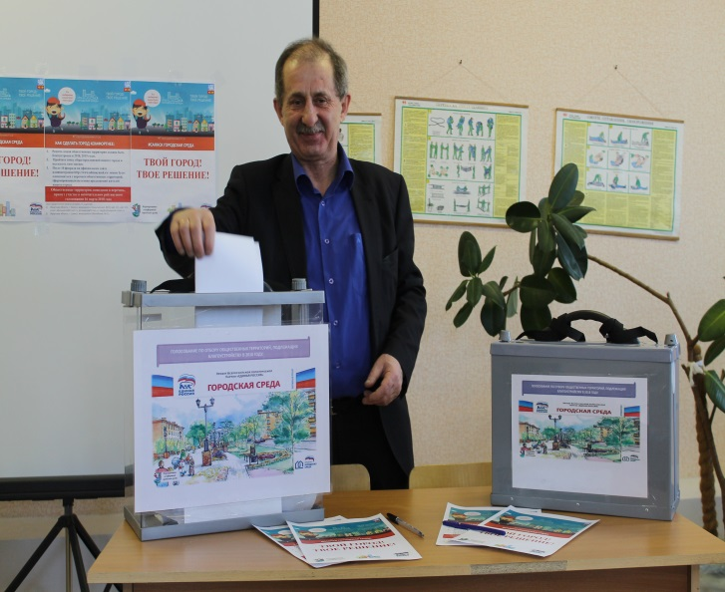
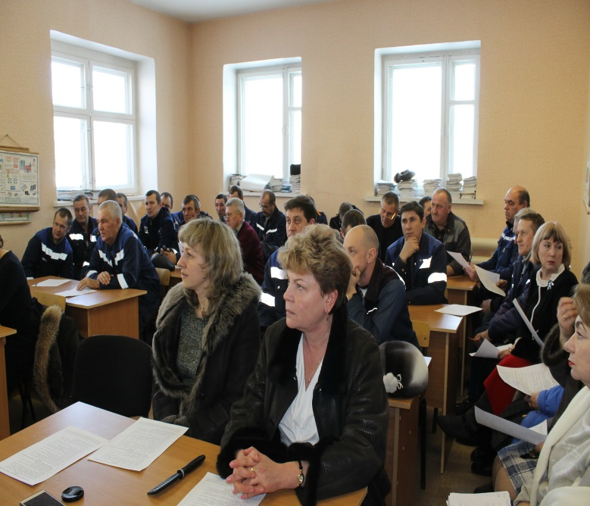
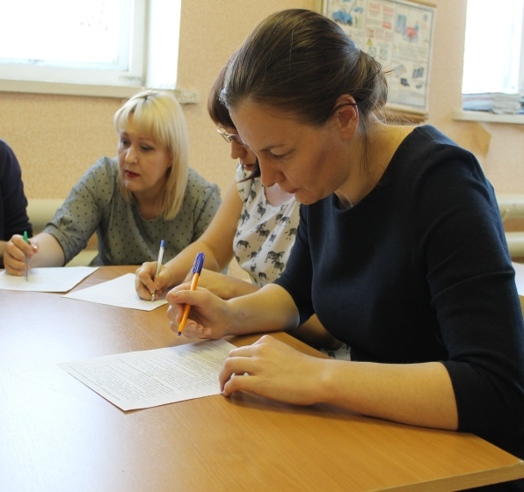
РЕЙТИНГОВОЕ ГОЛОСОВАНИЕ 18 МАРТА 2018 ГОДА
Встреча в МУП «СТЭП»

Slide 8
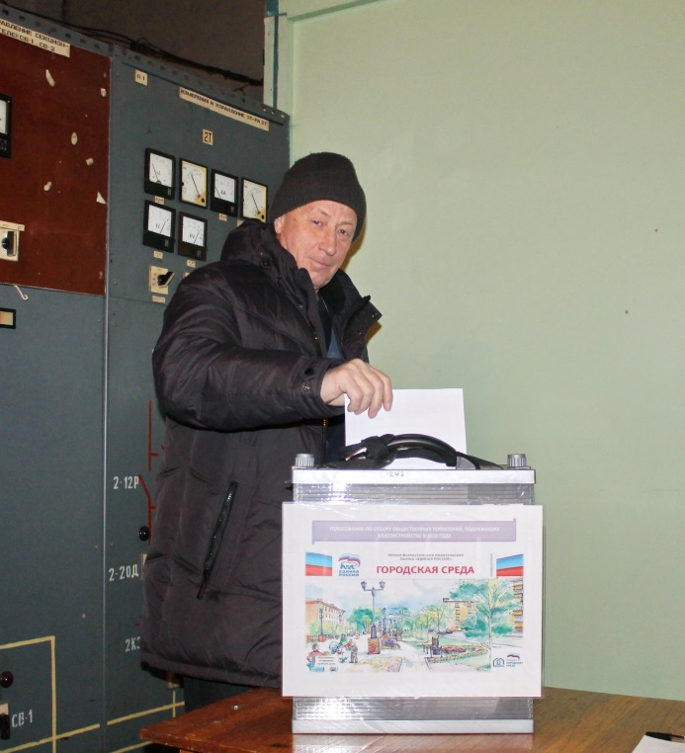
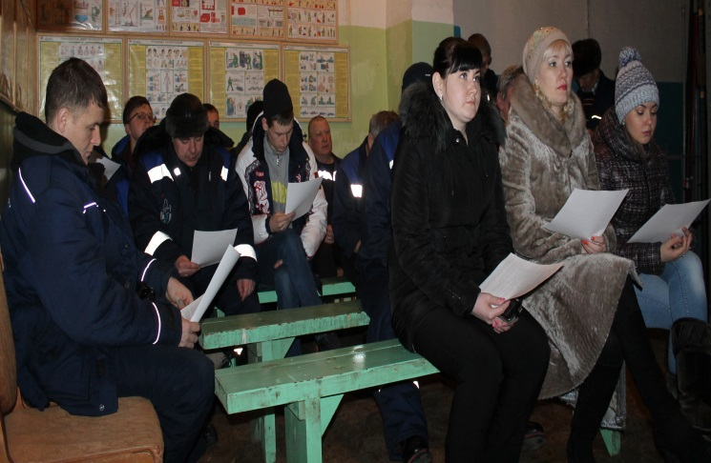
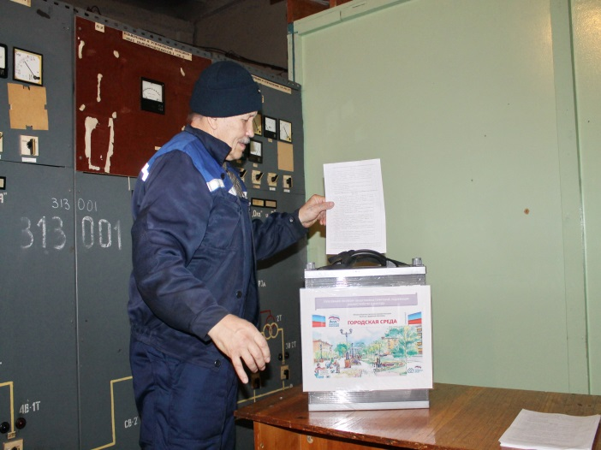
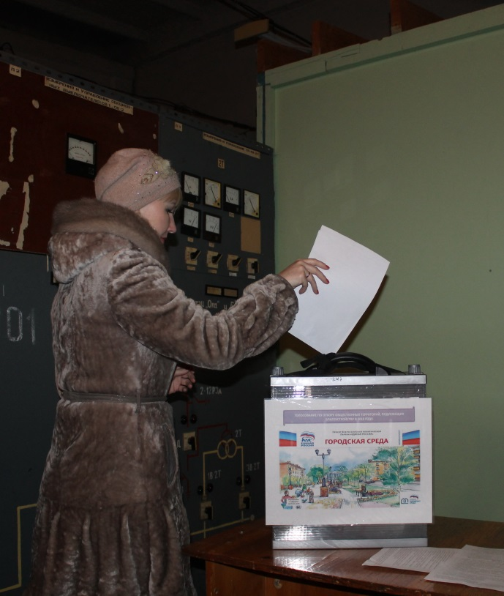
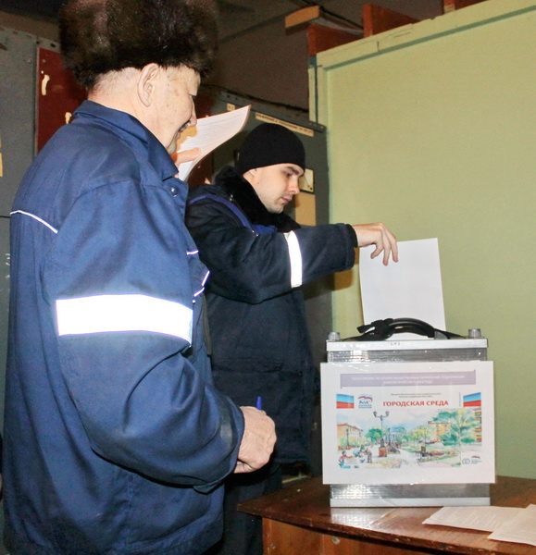
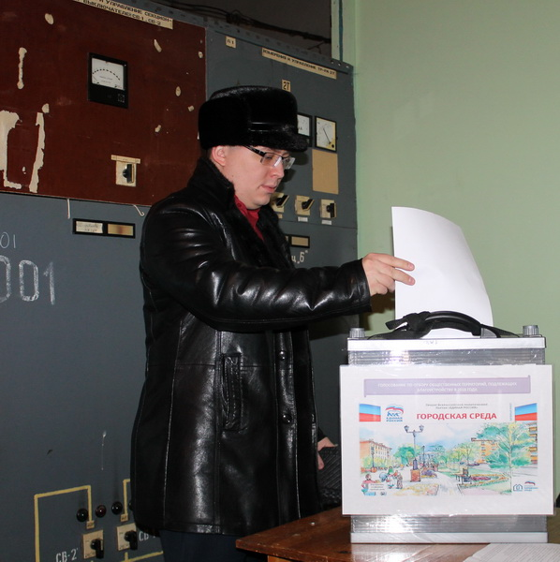
РЕЙТИНГОВОЕ ГОЛОСОВАНИЕ 18 МАРТА 2018 ГОДА
Встреча в ОГУЭП Облкоммунэнерго филиал «Саянские электрические сети»

Slide 9
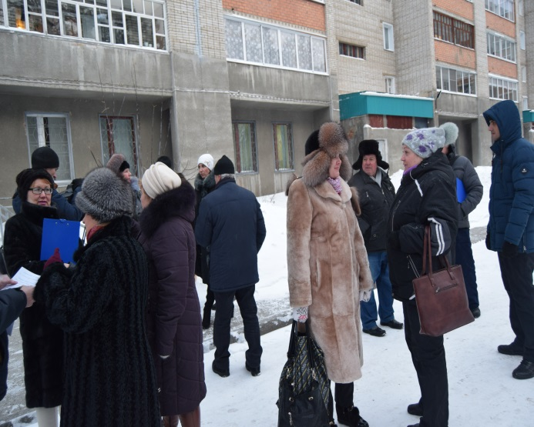
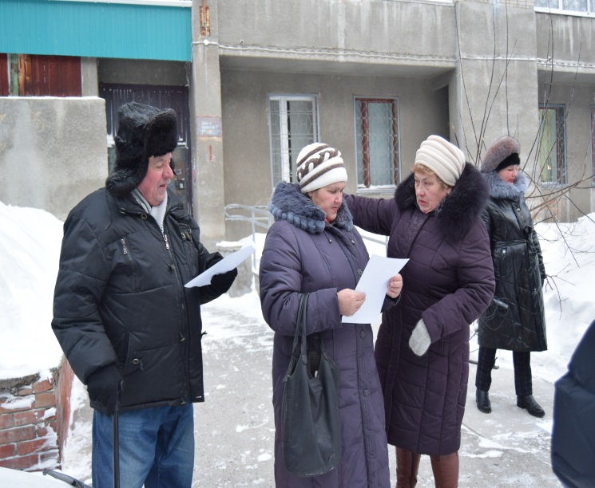
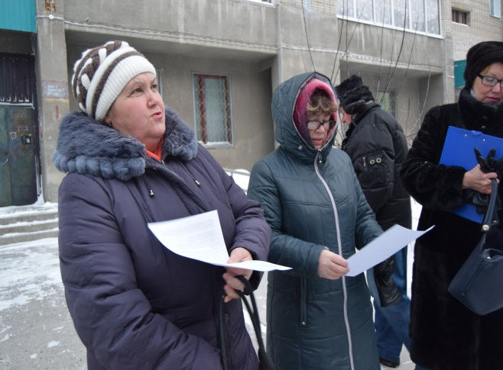
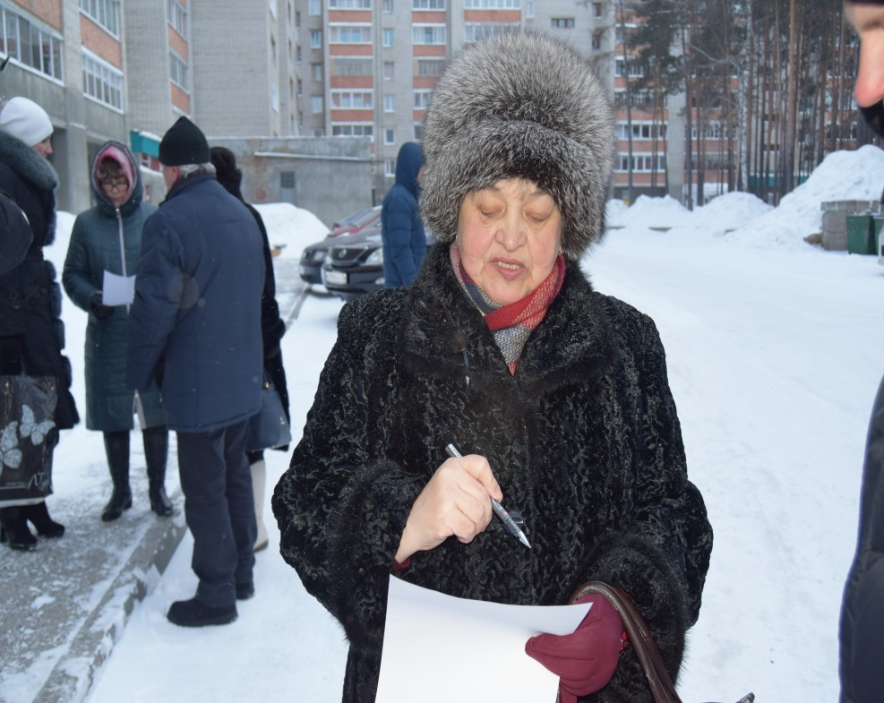
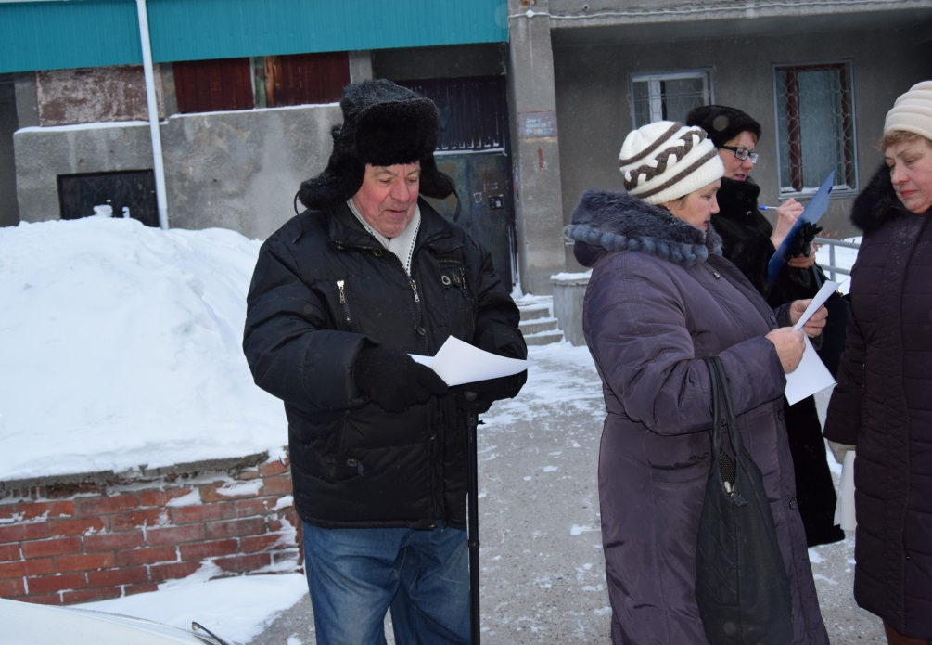
РЕЙТИНГОВОЕ ГОЛОСОВАНИЕ 18 МАРТА 2018 ГОДА
Встреча в собственниками многоквартирных домов микрорайона Центральный

Slide 10
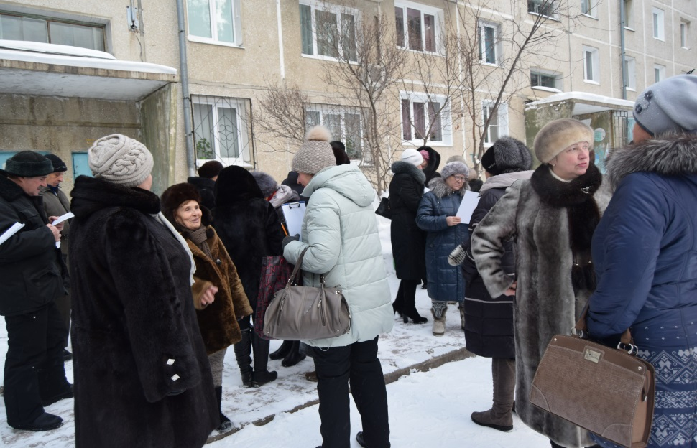
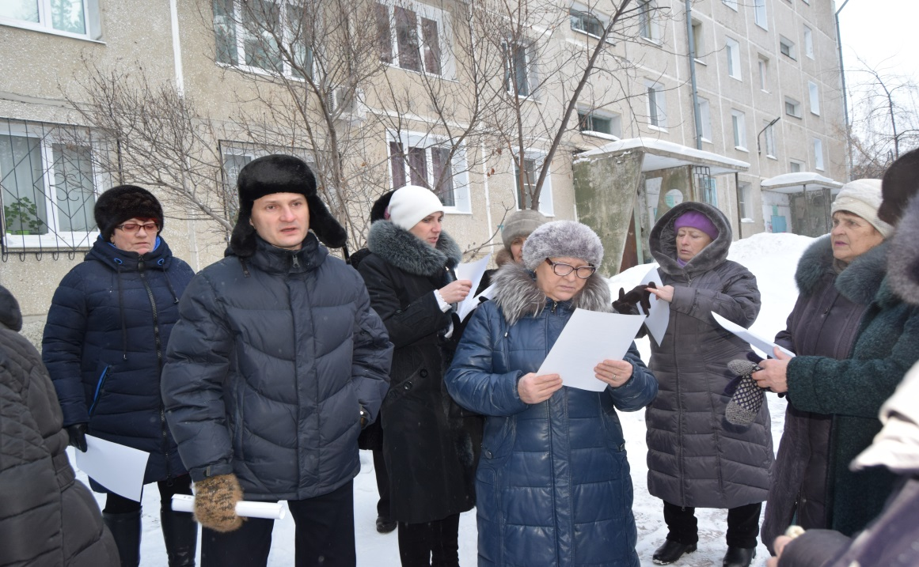
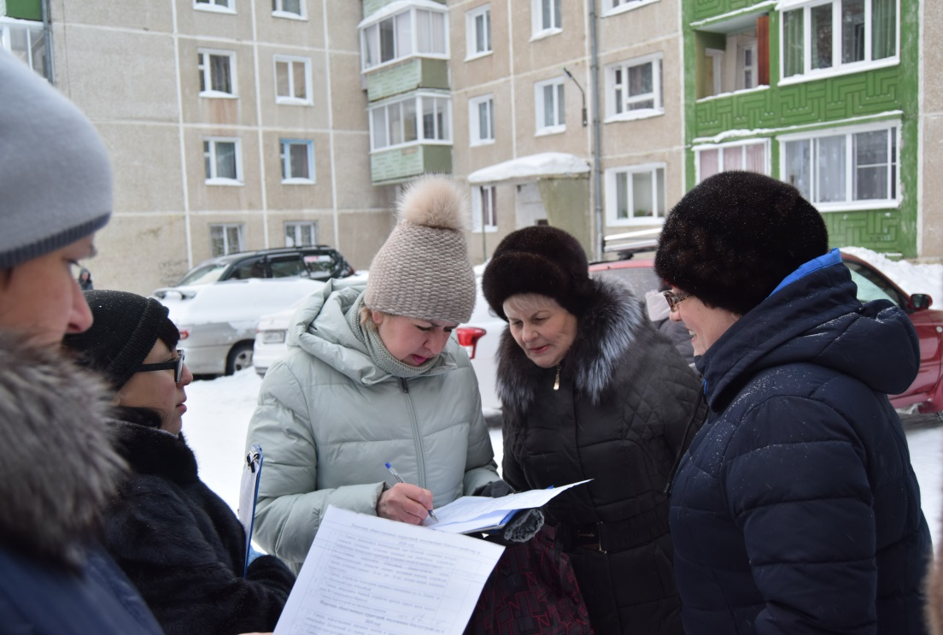
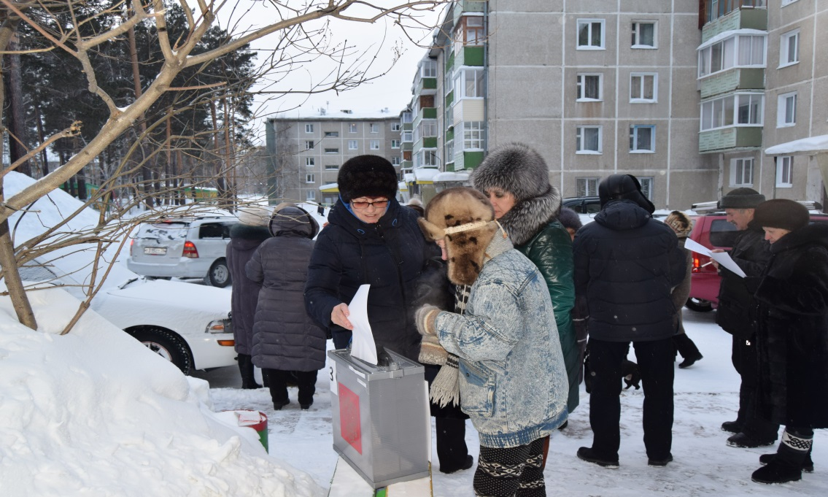
РЕЙТИНГОВОЕ ГОЛОСОВАНИЕ 18 МАРТА 2018 ГОДА
Встреча в собственниками многоквартирных домов микрорайона Октябрьский

Slide 11
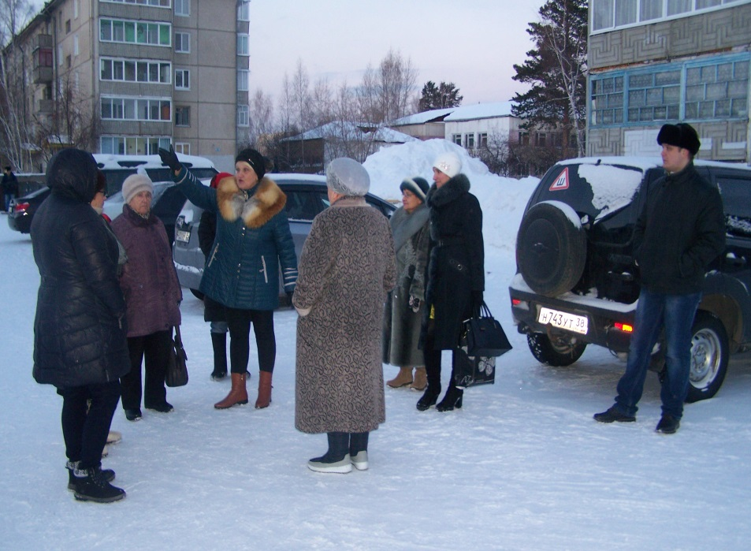
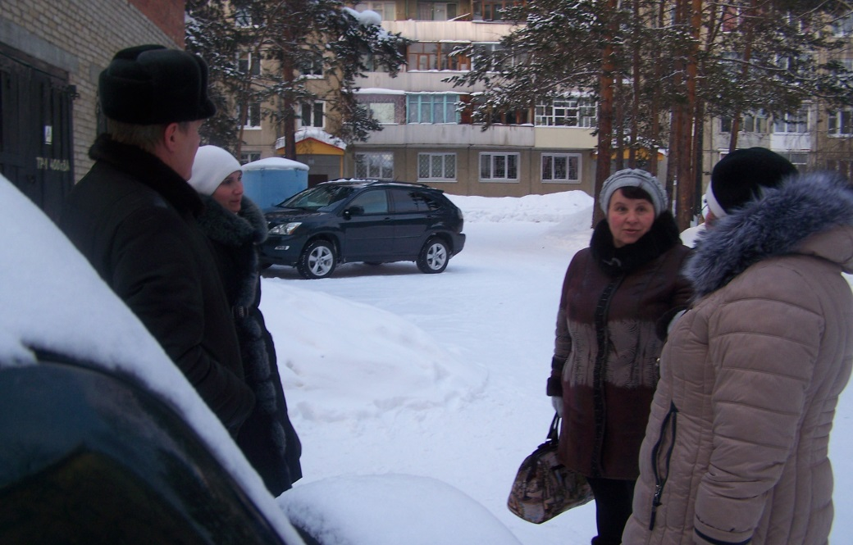
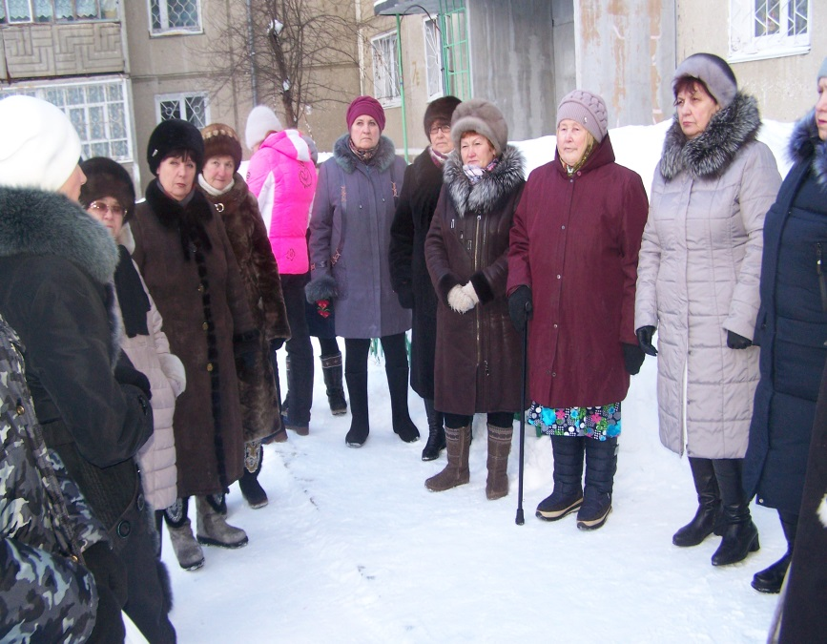
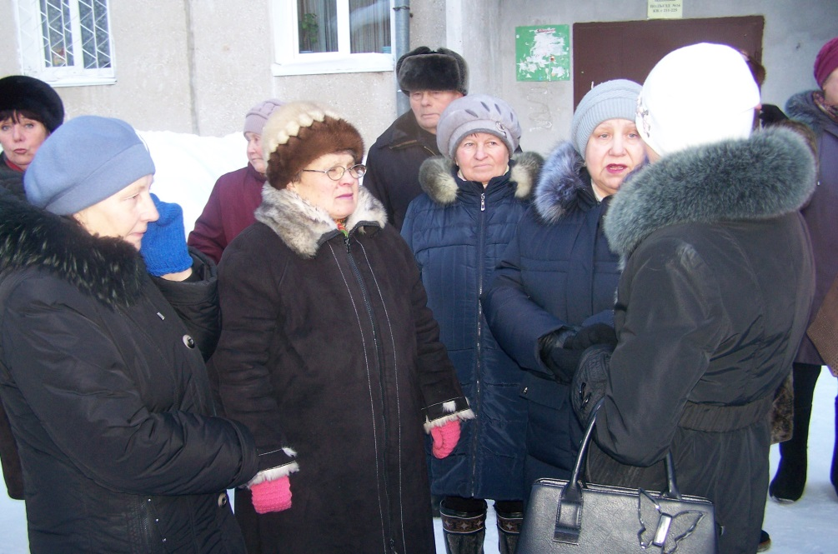
РЕЙТИНГОВОЕ ГОЛОСОВАНИЕ 18 МАРТА 2018 ГОДА
Встреча в собственниками многоквартирных домов микрорайона Олимпийский, Строителей

